Slide 1



Slide 2
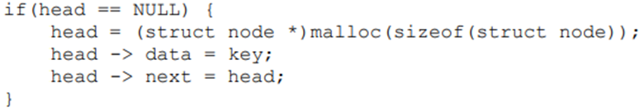
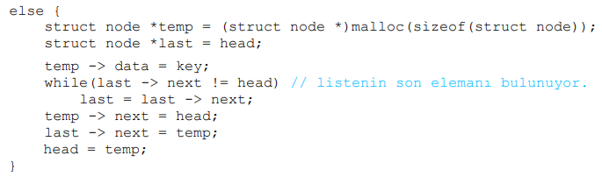

Tek Bağlı Dairesel Listelerde Başa Eleman Eklemek

Slide 3

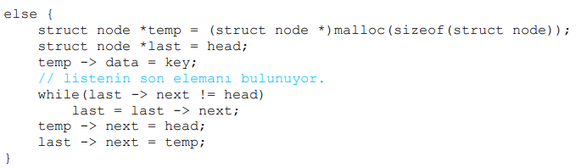
Tek Bağlı Dairesel Listelerde Sona Eleman Eklemek
başa ekleme fonksiyonunun sonundaki head = temp; satırını kaldırmak yeterlidir.

Slide 4
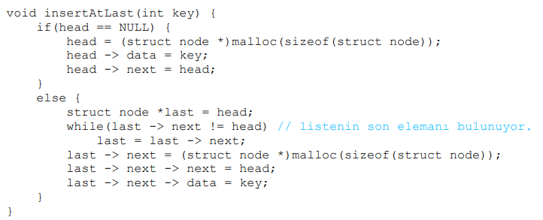
Görüldüğü gibi başa ekleme fonksiyonunun sonundaki head = temp; satırını kaldırmak yeterlidir. Aynı fonksiyonu aşağıdaki şekilde de yazabilirdik. Burada temp isminde bir değişkene ihtiyacımızın olmadığını gözlemleyin.

Slide 5

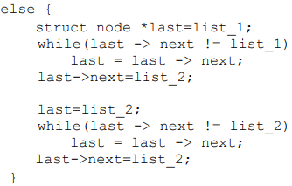
Tek Bağlı Dairesel Listelerde İki Listeyi Birleştirmek
list_1 boş ise list_2’ye ekleniyor. Eğer boş değilse her iki listenin de last() fonksiyonuyla son elemanları bulunuyor ve next işaretçilerine bir diğerinin gösterdiği adres değeri atanıyor.

Slide 6

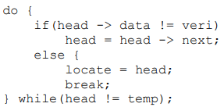
Tek Bağlı Dairesel Listede Arama Yapmak

Slide 7

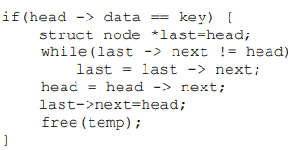


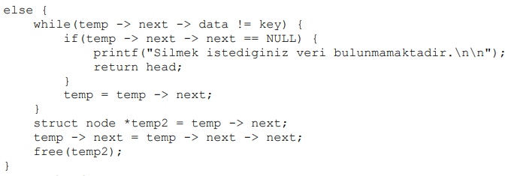
Tek Yönlü Bağlı Dairesel Listelerde Verilen Bir Değere Sahip Düğümü Silmek

Slide 9
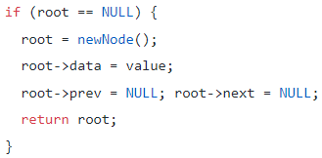
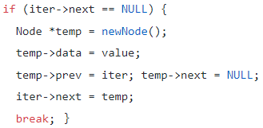


Slide 10
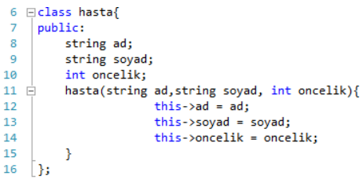
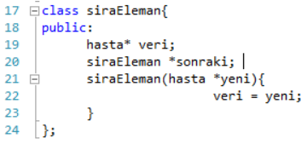
Bir hastanın tanımını yapan sınıf
Hasta sınıfında, yine sınıf ile aynı isme sahip bir inşa fonksiyonu (constructor) bulunmaktadır. Buradaki amaç, nesne (object) oluşturulurken bu aşamada ilk değerlerini atamaktır.

Slide 11
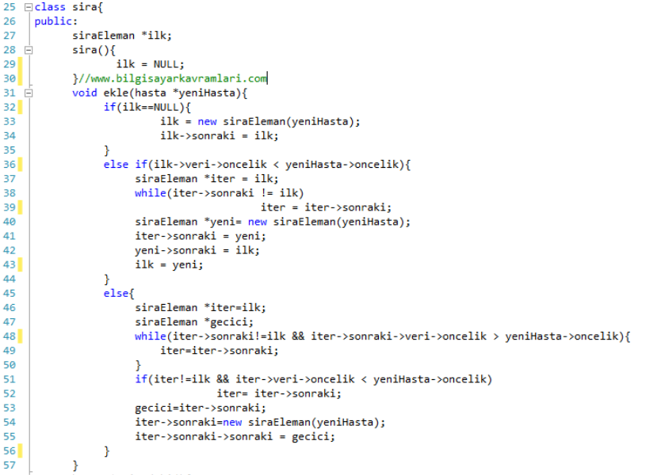

Slide 12
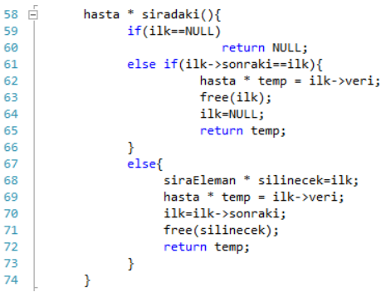
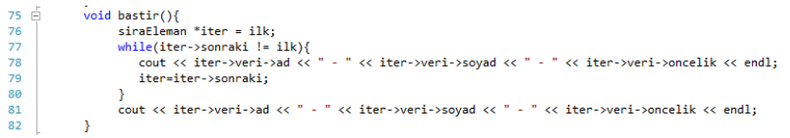

Slide 13
